Slide 1
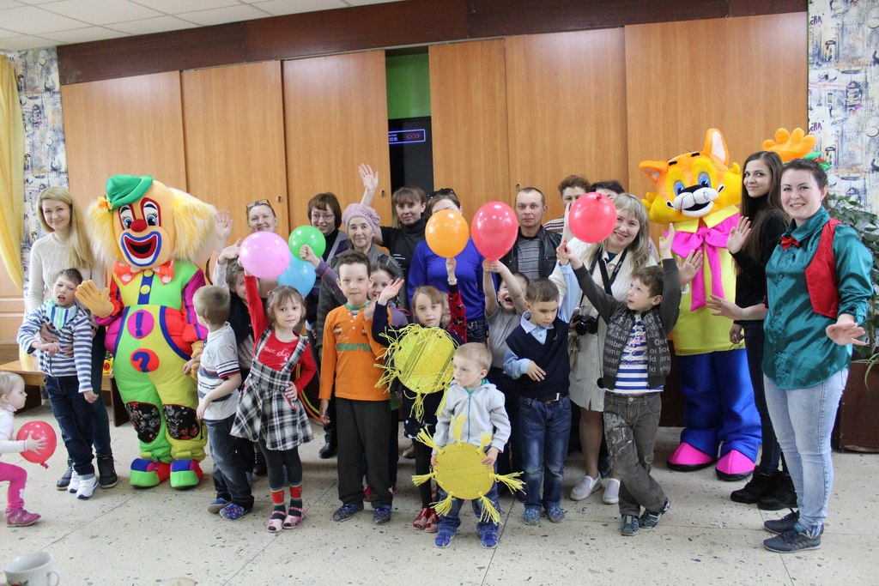
Муниципальное бюджетное учреждение дополнительного образования
Дом детского творчества Яранского района Кировской области
Социальный проект
«Дети - детям»
Автор:
Ложкин Егор
обучающийся МБУ ДО ДДТ,
«ОЗШ Лидер»
Руководитель:
Швецова Анастасия Андреевна, педагог-организатор МБУ ДО ДДТ Яранского района Кировской области

Slide 2
«Сделать доброе дело может и не получиться, но желание и попытка - это уже добродетель, которая непременно сделает душу человека светлее и лучше»
Вавилин А.В.

Slide 3
Проект «Дети–детям» реализуется в МБУ ДО ДДТ Яранского района с 2015 года, его социальными партнерами является МКДОУ д\с «Малышка», КОГО БУ центр социальной помощи семье и детям.
За два года реализации проекта было проведено более 25 мероприятий для семей, воспитывающих детей с ограниченными возможностями здоровья. Участниками проекта являются 28 семей Яранского района.

Slide 4
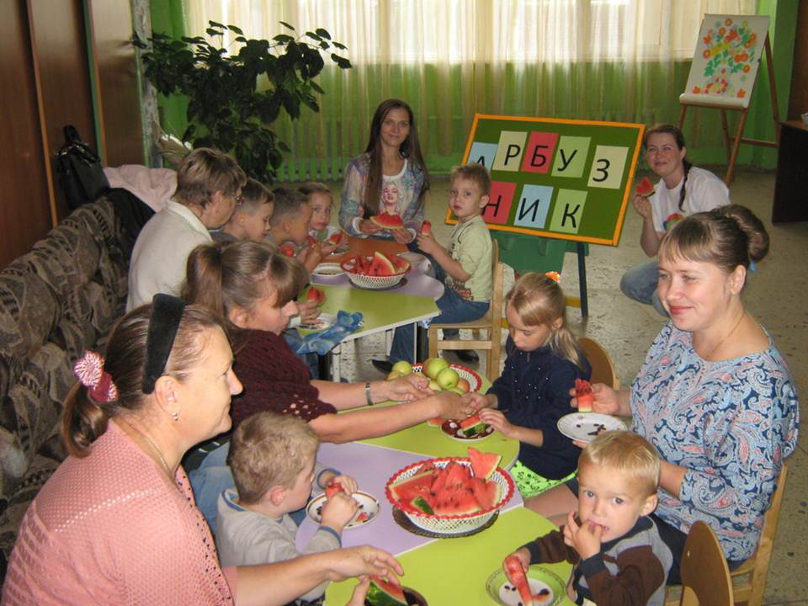
Цикл мероприятий включает в себя
Проведение первой встречи, арбузник «Как здорово, что все мы здесь сегодня собрались!»

Slide 5
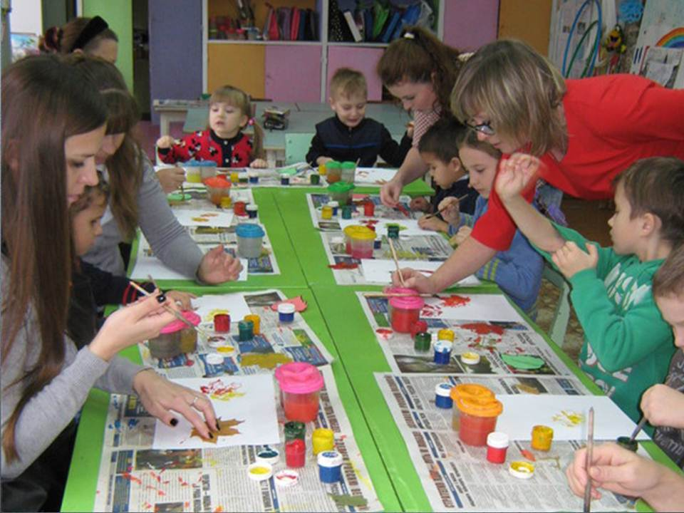
Мастер-класс для детей и родителей «Осенняя палитра»

Slide 6
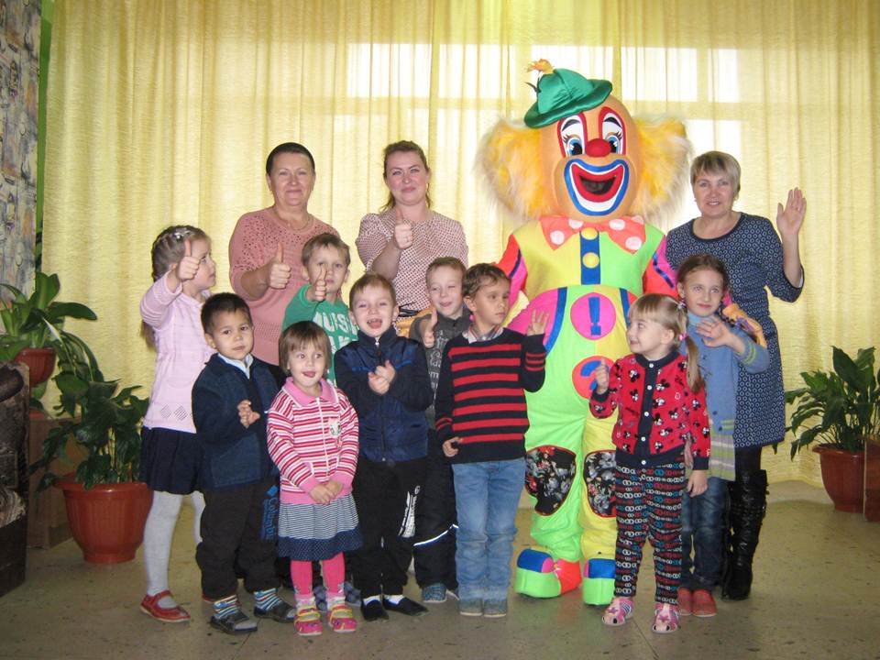
Игровая программа «Страна творчества»

Slide 7
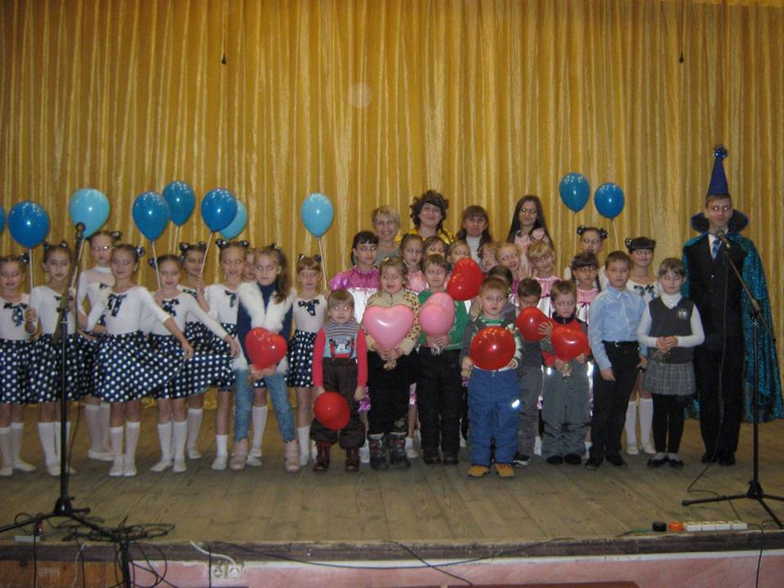
Игровая концертная программа, посвященная
международному дню инвалидов «Должны смеяться дети»

Slide 8
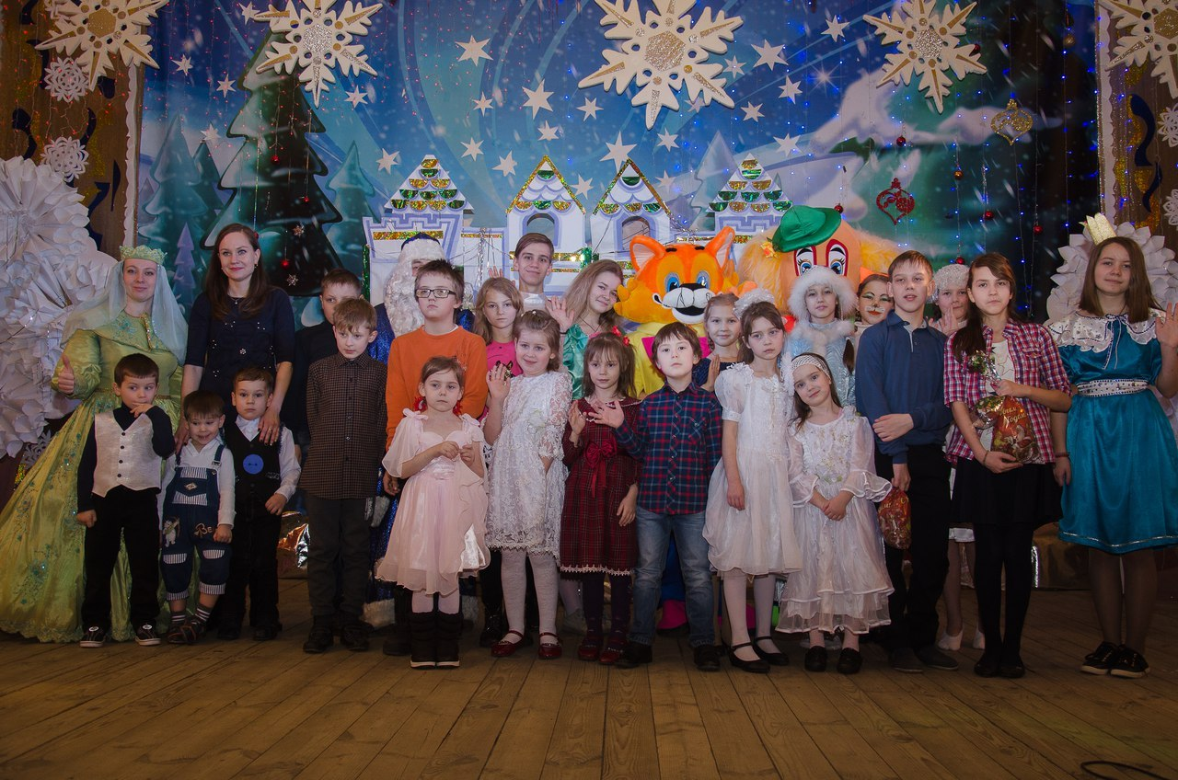
Новогоднее театрализованное представление.

Slide 9
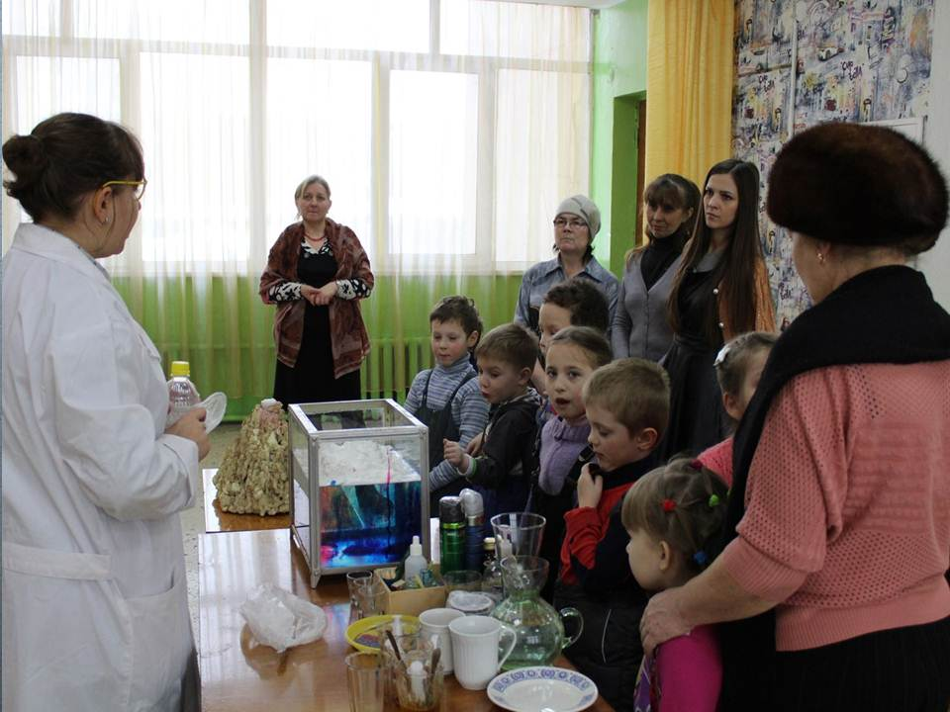
Практикумы в научной лаборатории «Креативный эксперимент»

Slide 10
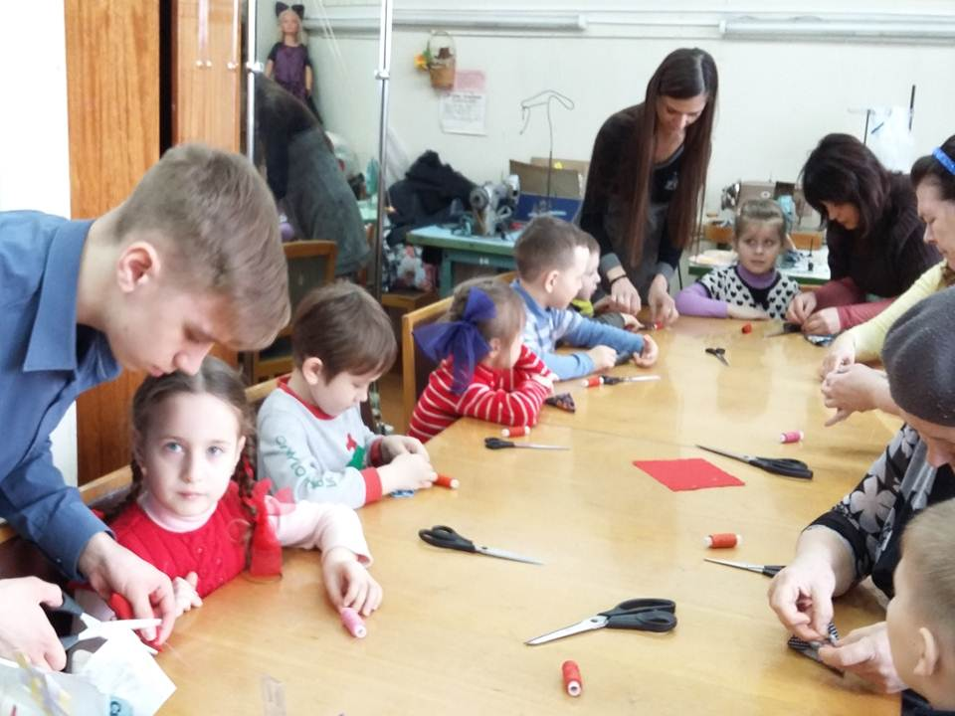
Дни открытых дверей , вертушка по детским
объединениям ДДТ «Творческая мозаика»

Slide 11
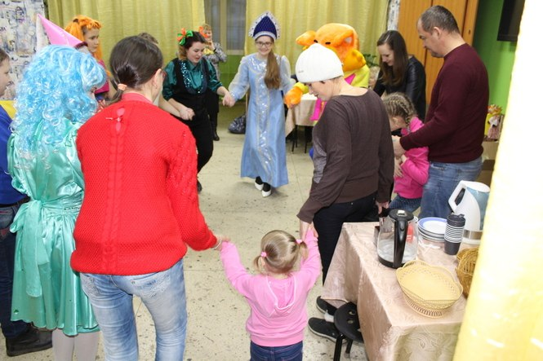
Работа проекта выстроена преимущественно на организации тематических мастер-классов для обучения детей-инвалидов и их родителей оригинальным и легким в исполнении техникам изготовления поделок из различных материалов. Так же проведены досуговые мероприятия с целью расширения социального круга детей-инвалидов, их успешной социальной адаптации.
По результатам опроса проведенного волонтерами и педагогами проекта родители отмечают заинтересованность в дальнейшем их участии в проекте, отмечают необходимость встречаться чаще. В соответствии с запросами родителей и социальных партнеров был выстроен примерный план работы по проекту на следующий год.

